Slide 1
Ковалева Ирина Тихоновна,
учитель русского языка и литературы
МОУ «Гимназия №17»

Slide 2
Эджайл
(англ.agile —«проворный, шустрый, сообразительный»)
Скрам
(англ. scrum — толкотня в борьбе за мячик в регби)
«Работающий продукт — основной показатель прогресса»
«простота как искусство минимизации лишней работы»
«люди и взаимодействие важнее процессов и инструментов»

Slide 4
Инновации в образовании – это новшества, специально спроектированные, разработанные или «случайно открытые» в порядке педагогической инициативы.

Slide 6
Кое-что из эджайла и скрама можно взять в индивидуальную работу:
обеспечить регулярную публикацию постов
отмерять нагрузку на исполнителя
оценивать будущие задачи по времени
анализировать качество проделанной работы
Осталось внедрить!

Slide 7
Командный коучинг в воспитательной и проектной работе педагога
ВНЕКЛАССНАЯ РАБОТА

Slide 8
Инструменты коучинга для достижения метапредметных и личностных результатов ФГОС.
(Шкалирование, колесо баланса)
Колесо баланса

Slide 9
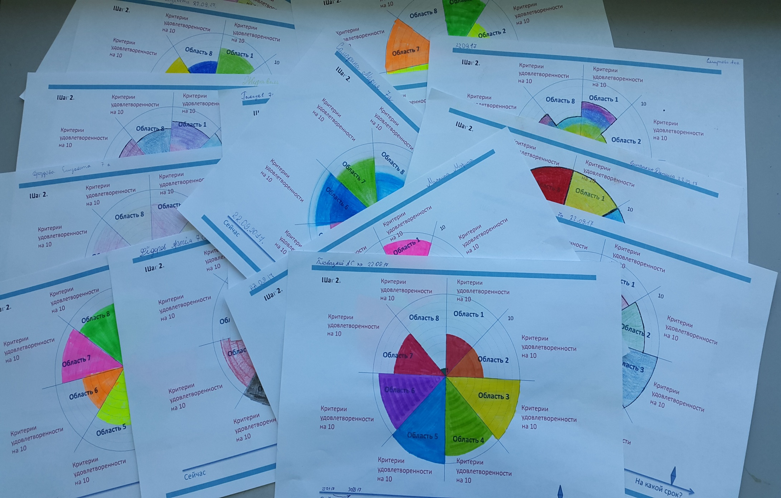
Примеры применения: внеклассная работа с коллективом

Slide 10
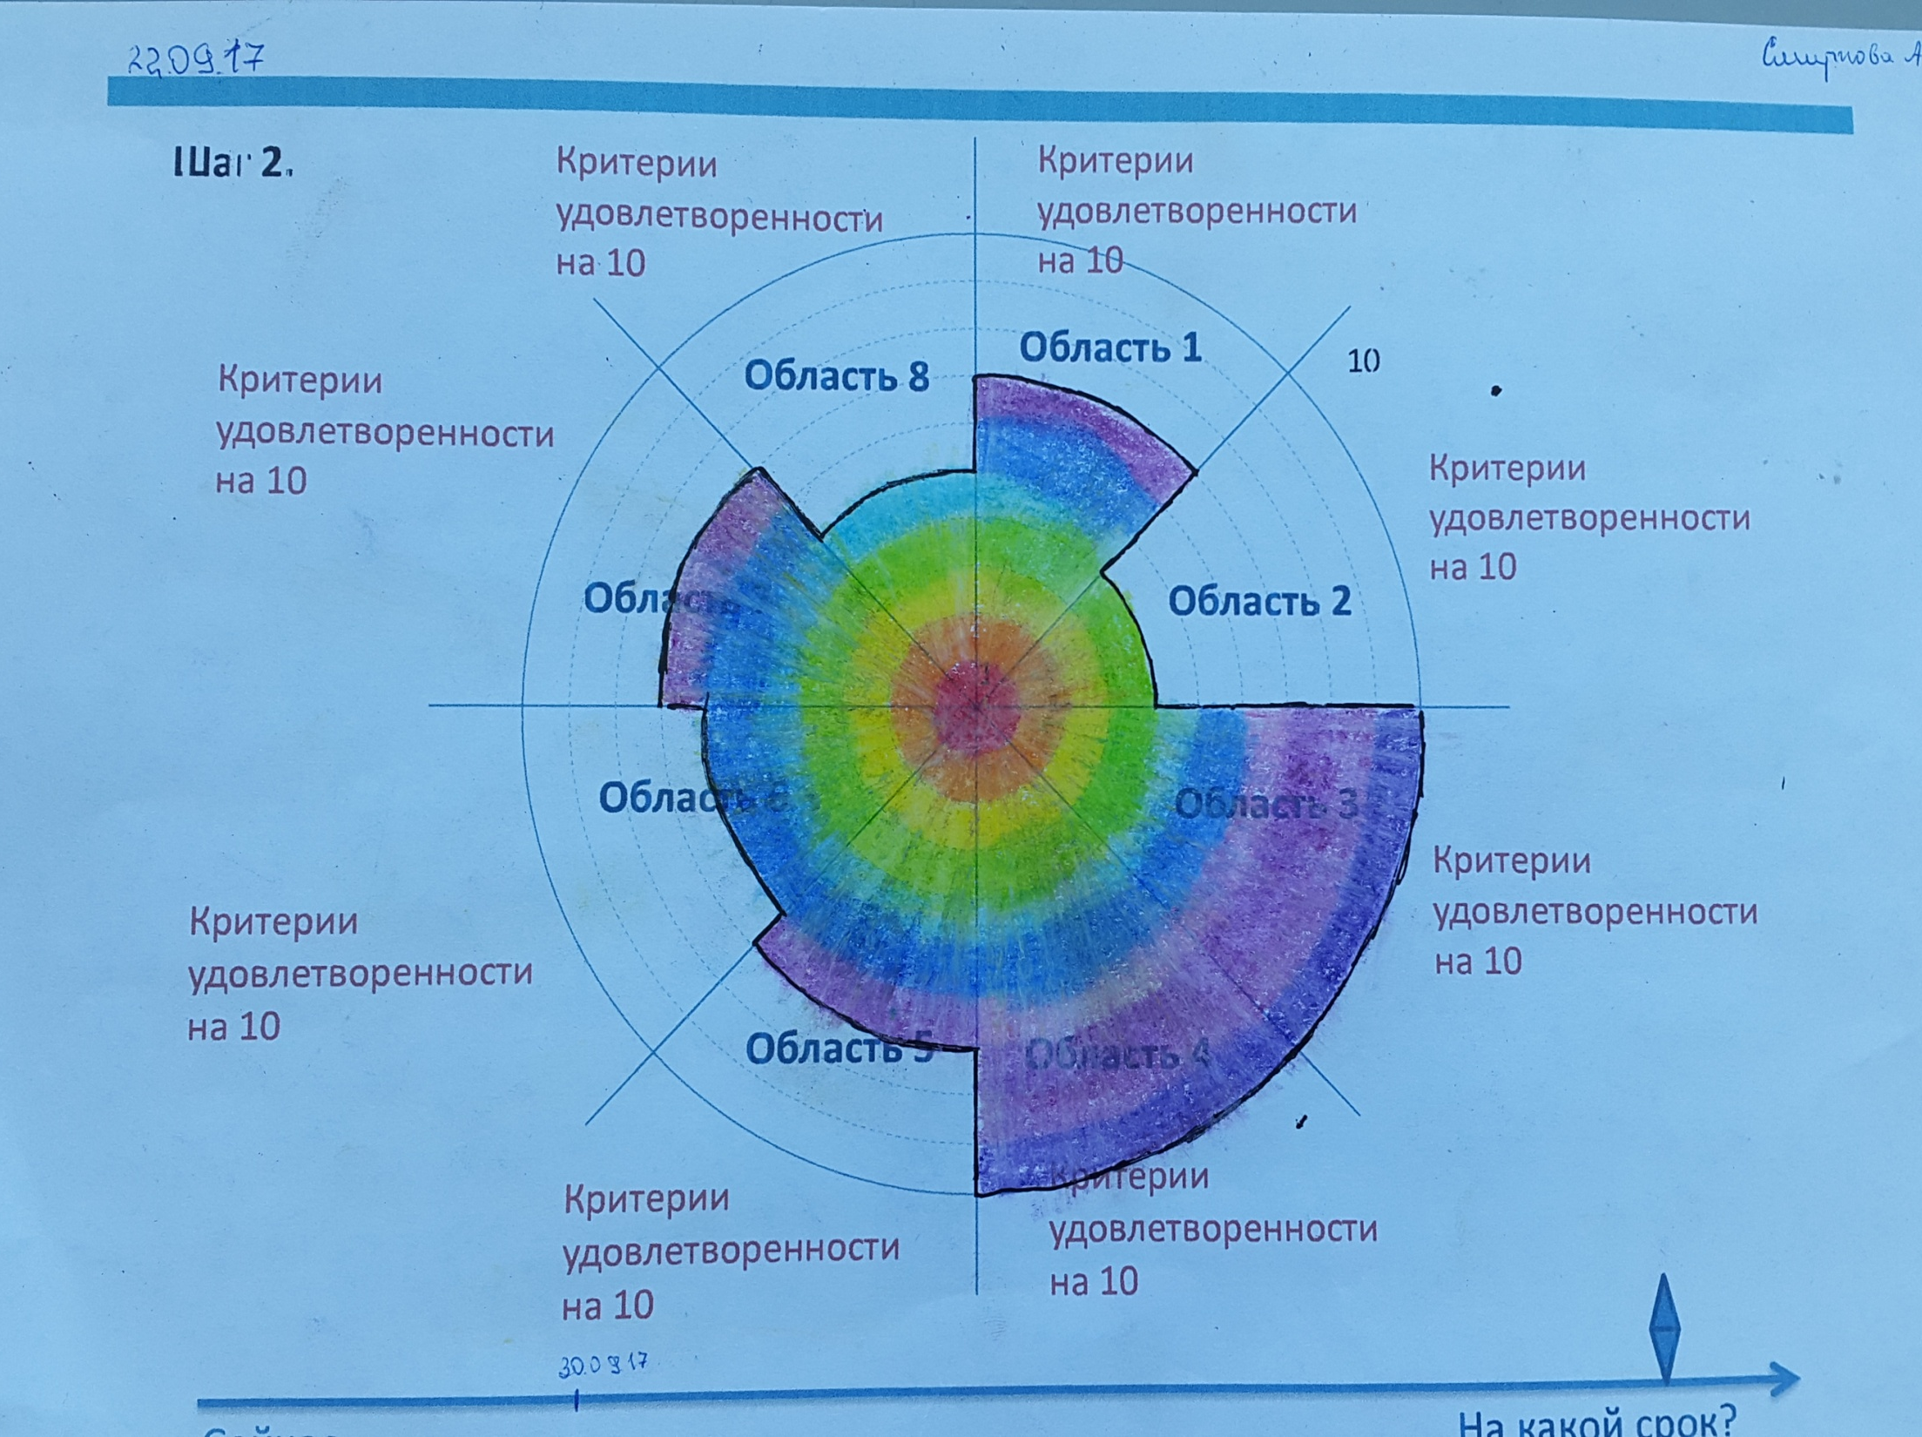

Slide 11
Область 1
Я-личность (эмоциональный фон)
Область 2
Классный коллектив
Область 3
Классный руководитель
Область 4
Семья (поддержка, помощь)
Область 5
Наличие друзей среди одноклассников
Область 6
Я в классе (социальная адаптация)
Область 7
Жизнь класса (мероприятия)
Область 8
Мое свободное время

Slide 12
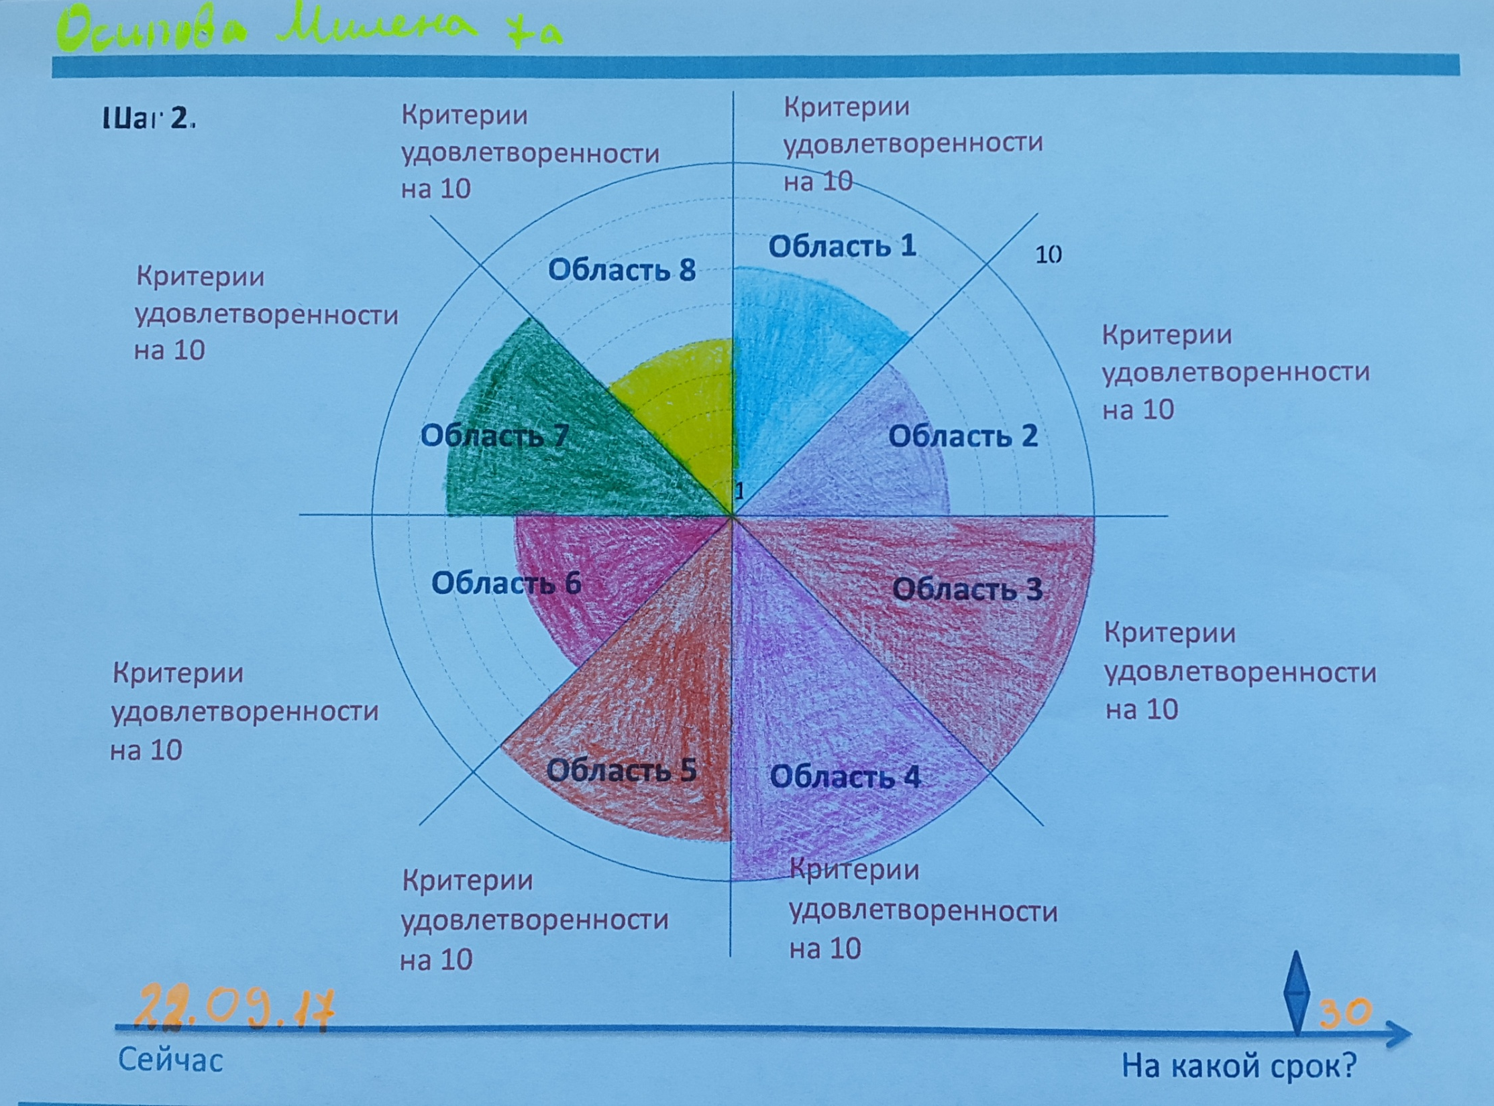

Slide 13
Беседа
1.Что для Вас 10?
2.Где Вы сейчас находитесь? Опишите, пожалуйста, подробней.
3.А если сдвинуться на один балл выше – в чем будет разница? Что будет по-другому?
4.А если еще на один балл?
5.И так, пока не дойдете до 10.
В итоге – пошаговый план достижения 10, опираясь на текущую ситуацию.

Slide 14
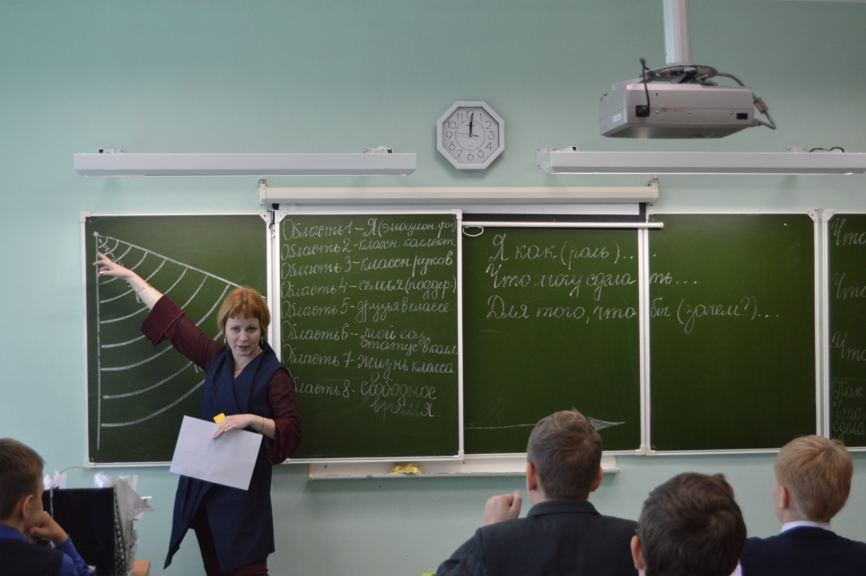
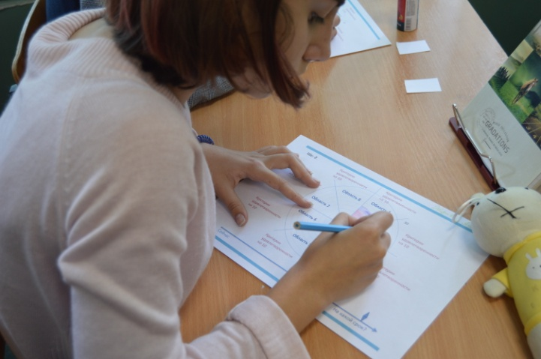
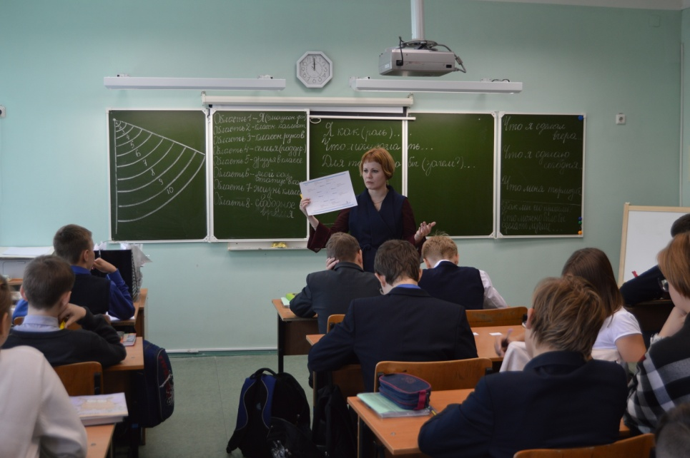
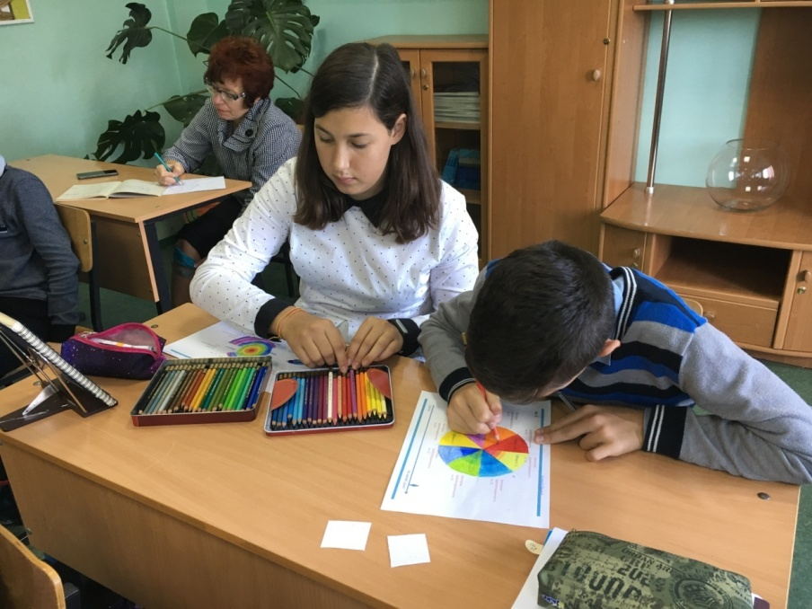
7А

Slide 15
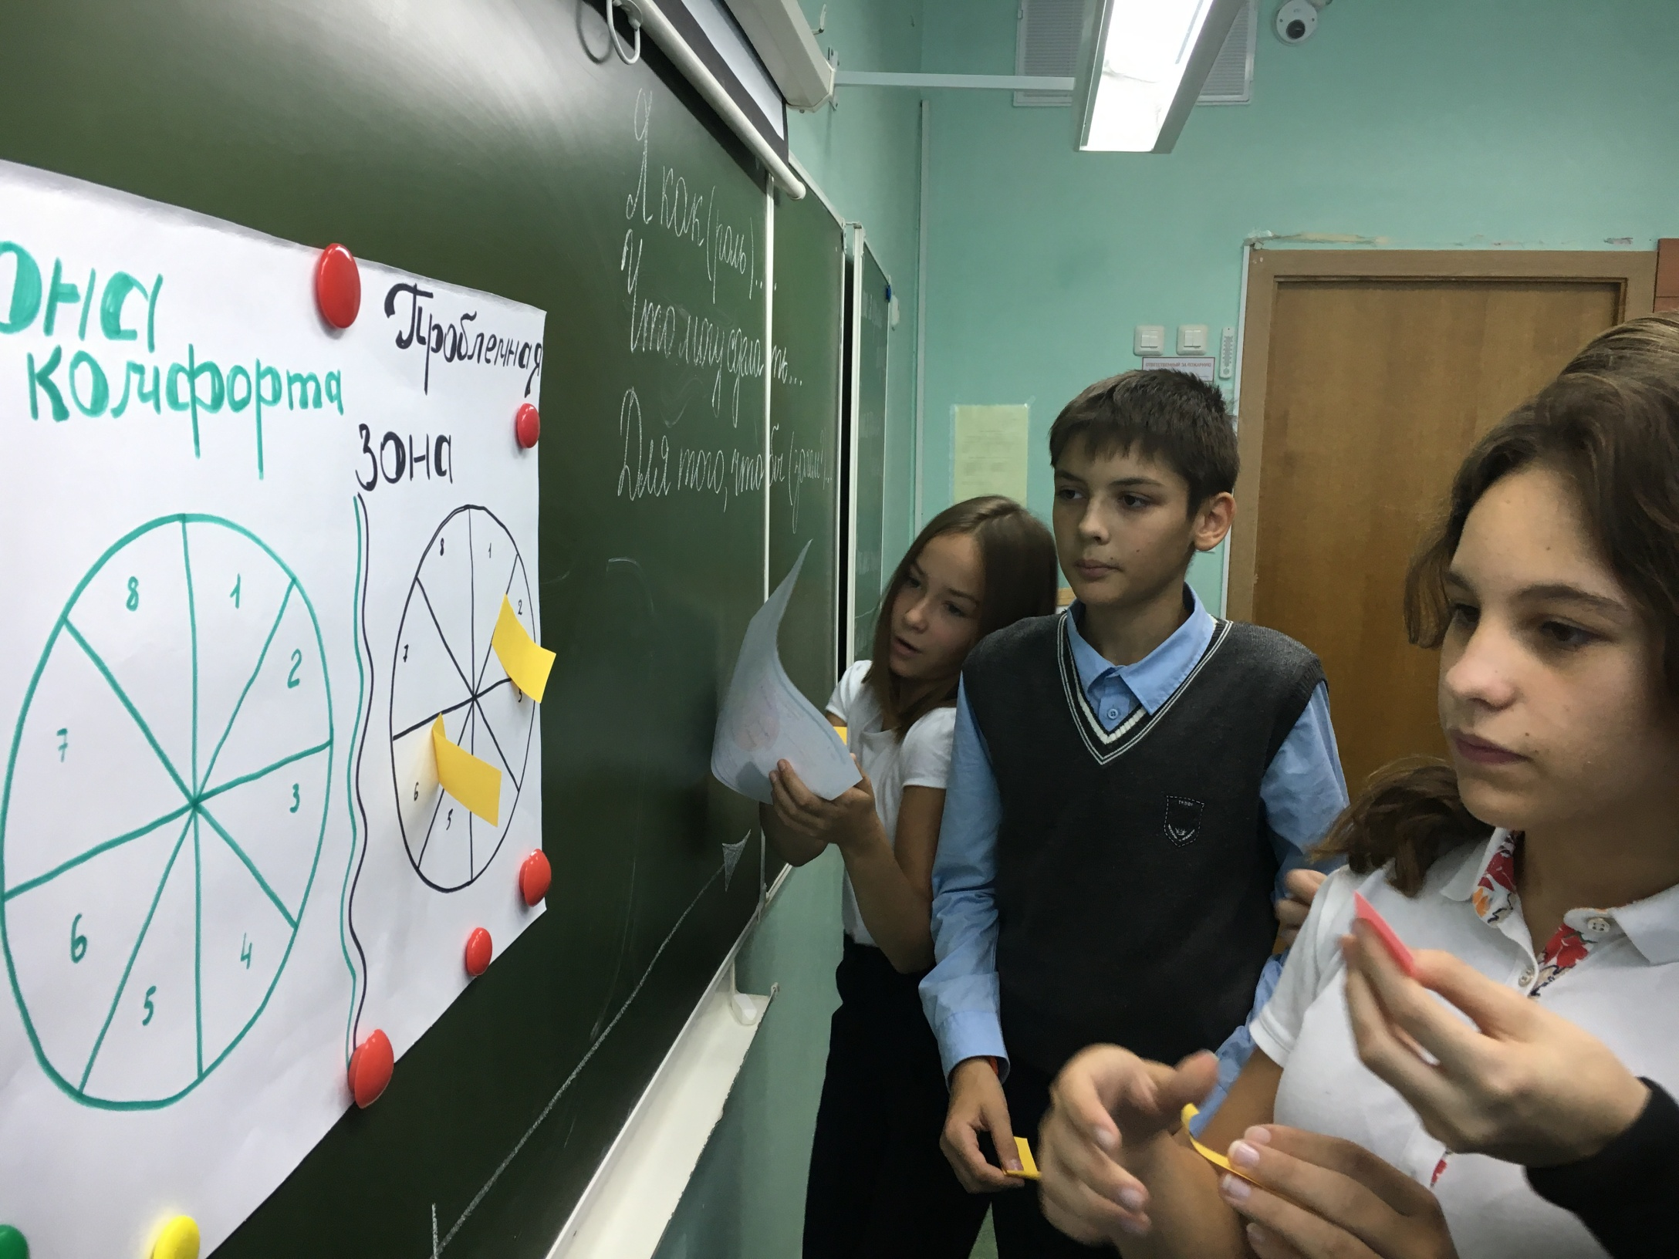

Slide 16
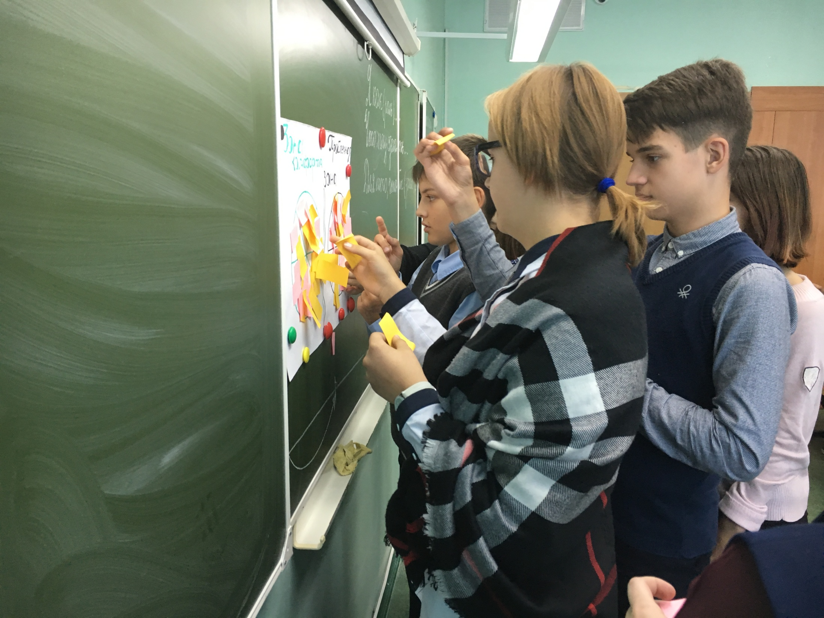

Slide 17
Область 1
Я-личность (эмоциональный фон)
Область 2
Классный коллектив
Область 3
Классный руководитель
Область 4
Семья (поддержка, помощь)
Область 5
Наличие друзей среди одноклассников
Область 6
Я в классе (социальная адаптация)
Область 7
Жизнь класса (мероприятия)
Область 8
Мое свободное время

Slide 18
Зона «комфорта» с agile
учащийся
коллектив
8
1
7
2
6
3
5
4

Slide 19
ИДЕЯ
Я как (роль)
юзер-сториз
проблема
Хочу (что?)
Для того, чтобы...
Работа в скраме состоит из спринтов. Все спринты устроены одинаково. Предполагается, что с каждым следующим спринтом команда становится всё сыграннее и эффективнее. В скраме учишься на своих ошибках, но быстро — каждый спринт анализируешь, что именно натворил и как хочешь это исправить. (ЧТО Я СДЕЛАЛ ВЧЕРА? ЧТО Я СДЕЛАЮ СЕГОДНЯ? ЧТО МЕНЯ ТОРМОЗИТ?)
АНАЛИЗ
Как мы прошли спринт?
Что можно было бы сделать еще лучше в следующий раз?

Slide 20
УРОК

Slide 21
КОЛЕСО РАЗВИТИЯ
Колесо развития (в начале этапа создания опыта – проработки содержания урока):
На колесе развития определите от 1 до 10, что на данный момент вы знаете о каждом из терминов , понятий и т.д.?
После заполнения «колеса» идут вопросы:
-
- Знания о каких вам хотелось бы углубить?
- Что нужно сделать для этого?
- Для чего вам нужны знания об этих понятиях?
В конце урока
(рефлексия) возвращаемся:
- Проанализируйте ваше колесо развития.
- Отметьте, что в нем изменилось.
- Кто продвинулся?
- Кто узнал о ________(понятия и т.д.) больше?
- Что нужно сделать, чтобы продвинуться еще дальше?
(ответы уч-ся: обратиться к дополнительной литературе, поработать с учебником, с о словарем и т.д.)

Slide 22
ВНЕУРОЧНАЯ ДЕЯТЕЛЬНОСТЬ
проект

Slide 23
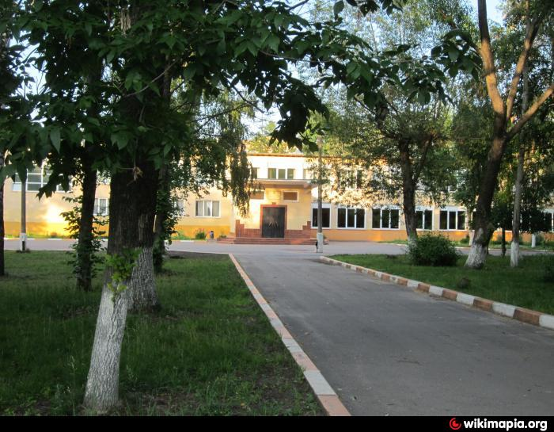
МОУ «Гимназия №17»
г.о. Электросталь
Технология Scrum в работе над творческим проектом «Портфолио литературного героя»

Slide 24
Scrum (Скрам) — это один из фреймворков agile, формализованная гибкая методология работы над проектами.
Owner— это член команды, который на протяжении работы поддерживает связь с заказчиком, принимает его советы и пожелания и приносит их в команду.
Scrum-команда — это команда, которая принимает все принципы Scrum и готова с ним работать (7 человек+/-2человека)

Slide 25
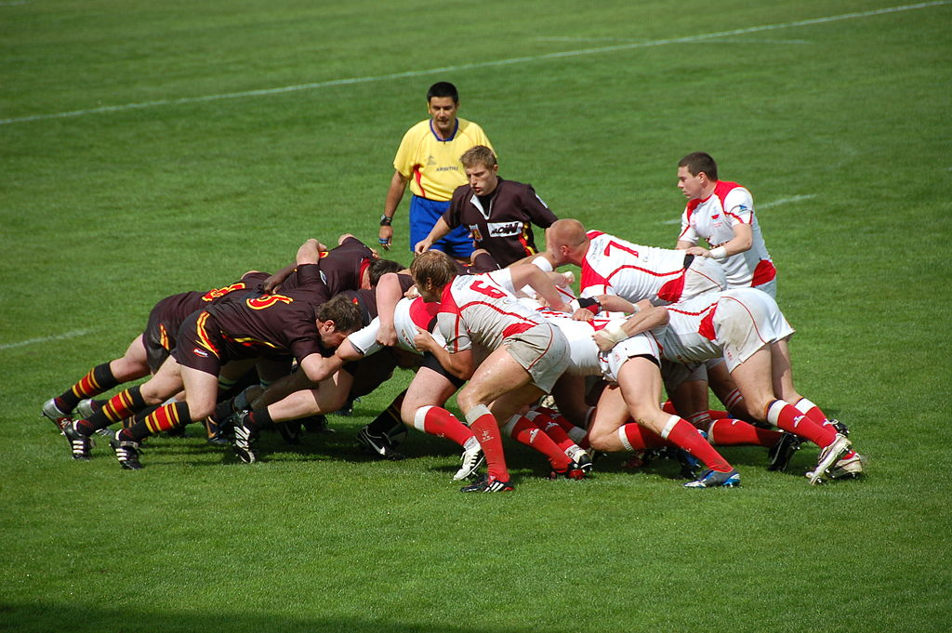
Scrum (Скрам)-этот термин взят из регби, который обозначает схватку вокруг мяча. Гибкая методология управления проектами.

Slide 26
Sprint – отрезок времени, который берется для выполнения определенного списка задач
Начало
На выходе
В разработке
1 неделя
2 неделя

Slide 27
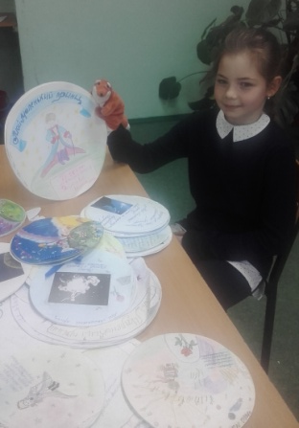
Творческий проект
«Портфолио
литературного героя»

Slide 28
Портфолио Маленького принца
РАЗДЕЛЫ
1
2
Досье Маленького принца
Путешествие
Место жительства
Окружение
3
Атрибуты, увлечения, хобби
Символика образов
4
Меню
Словарик афоризмов

Slide 29
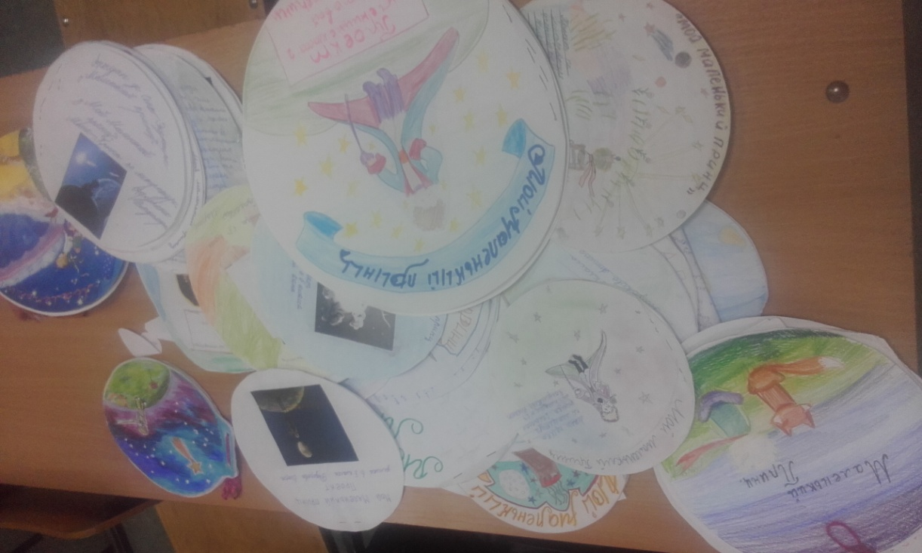
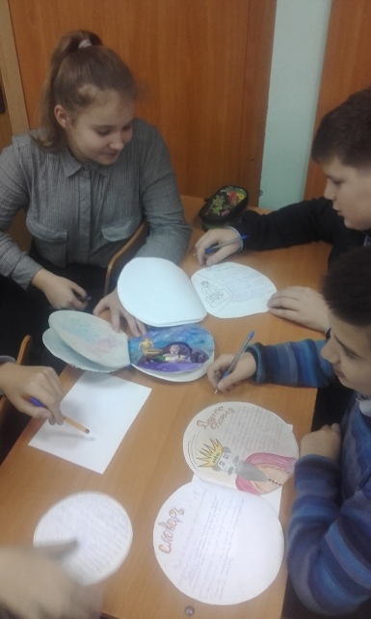
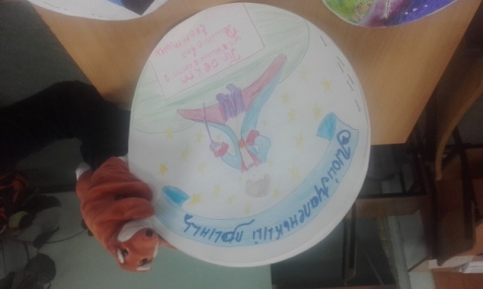

Slide 30
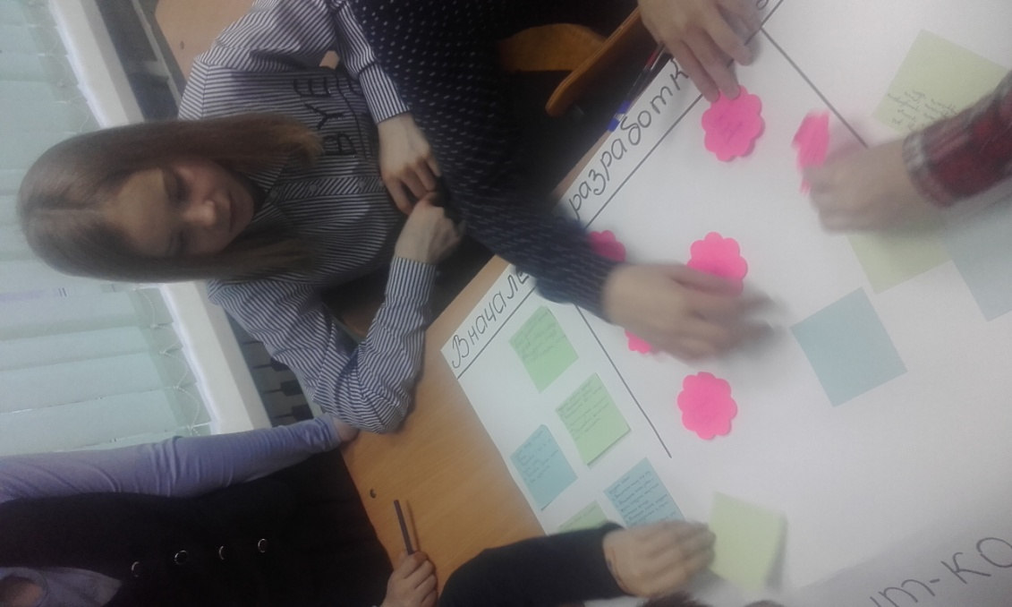
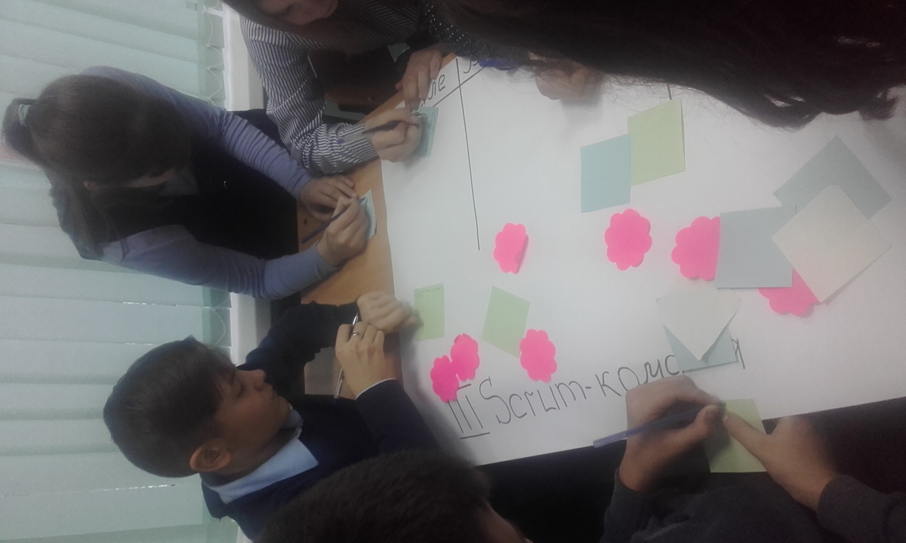

Slide 31
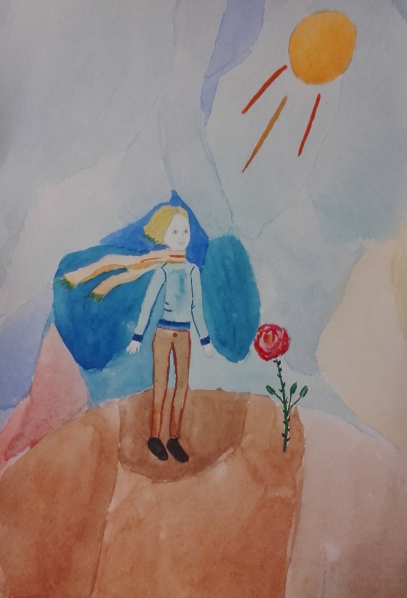
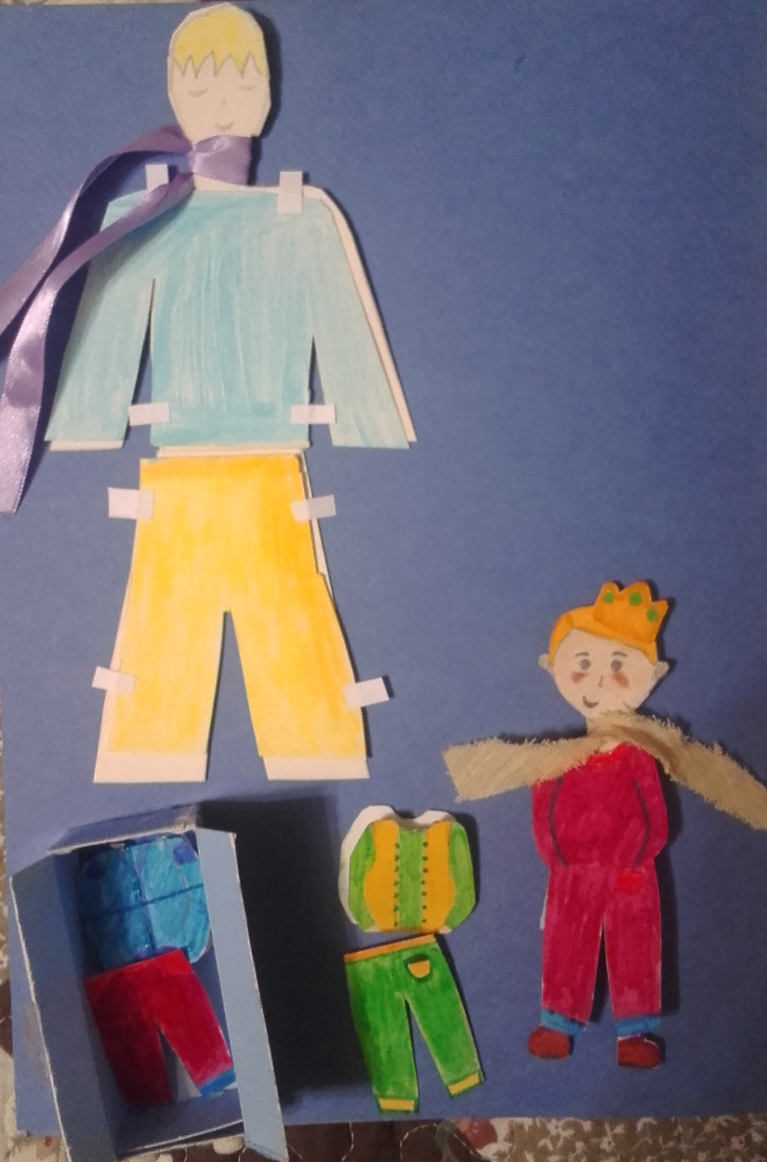
КОСТЮМ

Slide 32
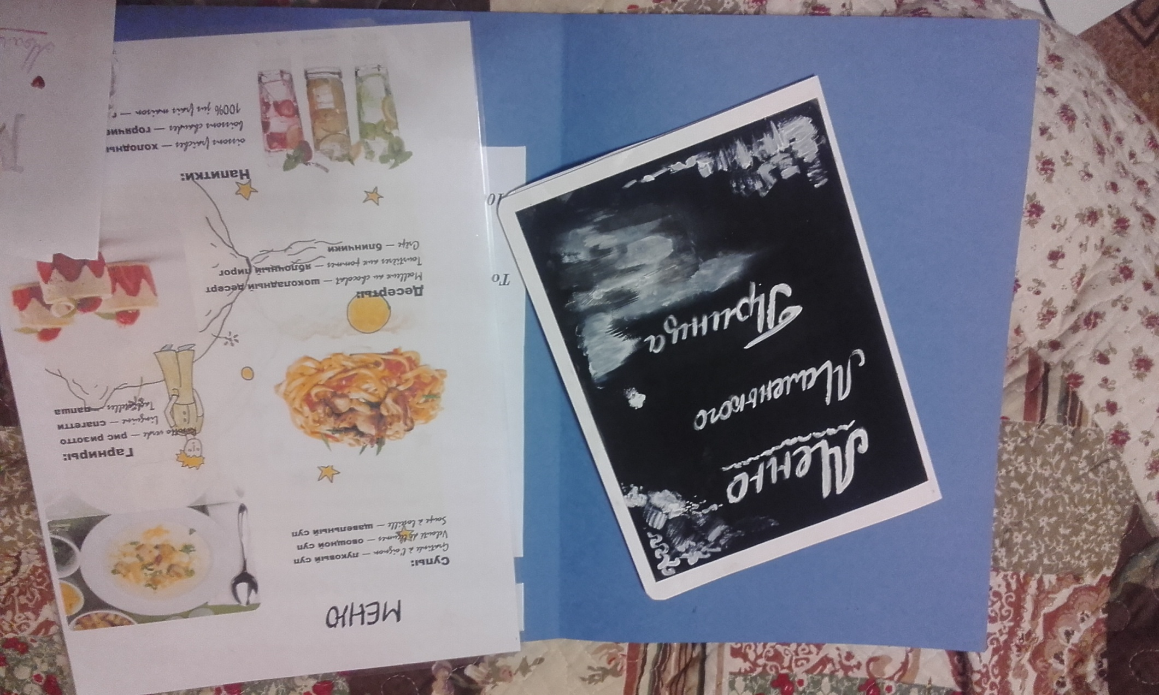
МЕНЮ

Slide 33
«До истины еще нужно докопаться…»
«Ты так дорожишь своей розой, потому что вложил в нее всю душу. Потому она и кажется самым экзотическим и уникальным цветком во всей вселенной».
«Знаешь, почему пустыня не вызывает во мне чувство безысходности? Где-то, посреди засушливого пространства, все равно есть надежда отыскать живительные родники…»
«… людям не достает собственного воображения. Они всего лишь запоминают сказанное кем-то, чтобы потом повторить это от себя…»
«Животное сохраняет свое изящество и грацию до старости. А благородная глина, из которой слеплен человек, с годами скукоживается и превращается в пыль…»
«Истина – не то, что доказуемо, истина – это простота».
«Чего ради нам ненавидеть друг друга? Мы все заодно, уносимые одной и той же планетой, мы – команда одного корабля».
«Взрослым людям кажется, что они занимают большое место».
«Себя судить куда труднее, чем других. Если ты сумеешь правильно судить себя, значит, ты поистине мудр».
«В любви, сравниваешь себя с цветком. Кажется, что такого аромата и нежных лепестков нет больше ни на одной планете…»
«Призвание помогает освободить в себе человека, – но надо еще, чтобы человек мог дать волю своему призванию».
СЛОВАРИК

